Slide 1


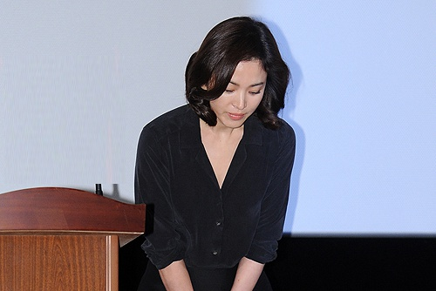
SCANDAL TRỐN THUẾ

Slide 2



TP. HỒ CHÍ MINH:
TRUY THU VÀ XỬ PHẠT MỘT CÁ NHÂN TRỐN 4,1 TỈ TIỀN THUẾ VỚI THU NHẬP 41 TỈ ĐỒNG TỪ VIỆC VIẾT CÁC CHƯƠNG TRÌNH TRÒ CHƠI.

Slide 3

QUYỀN TỰ DO
KINH DOANH
VÀ NGHĨA VỤ
ĐÓNG THUẾ
CỦA CÔNG DÂN
GVTH: Phương Trang

Slide 4
I.
ĐẶT VẤN ĐỀ

Slide 5

TÌNH HUỐNG
Qua công tác kiểm tra nắm tình hình SX và buôn bán, chi cục quản lí thị trường tỉnh T đã phát hiện X có hành vi SX và buôn bán mì chính Ajinomoto và Vedan giả. Theo lời khai nhận, X mua mì chính Saji, mỗi bao 25kg rồi đóng vào bao của mì chính Ajinomoto và Vedan mỗi túi 454gam rồi đem bán ra thị trường để thu lãi cao.
Hành vi vi phạm của X thuộc lĩnh vực. SX, buôn bán hàng giả, hàng lậu. Hình thức KD này không phù hợp với quy định của PL, không công bằng.
5
Em hiểu như thế nào về quyền bình đẳng của công dân
trong lời tuyên bố trên của Chủ tịch Hồ Chí Minh?

Slide 6
TÌNH HUỐNG
Nhà ông An trước kia mở xưởng mộc SX đồ gỗ. Song vì nhiều lý do nên ông không SX nữa mà ông mở rộng quy mô, lấy hàng đóng sẵn về bán.
Hình thức KD của ông đã được phòng thuế cho phép.
Hỏi: Hình thức KD của ông có đúng PL không?
Ông An kinh doanh đúng pháp luật. Việc ông An thay đổi quy mô SX, mặt hàng KD là quyền tự do của người kinh doanh và hình thức KD của ông đã được phòng thuế cho phép.
6

Slide 7
II.
KHÁI NIỆM VỀ
TỰ DO KINH DOANH

Slide 8
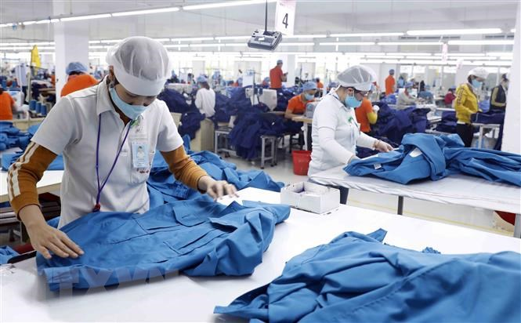
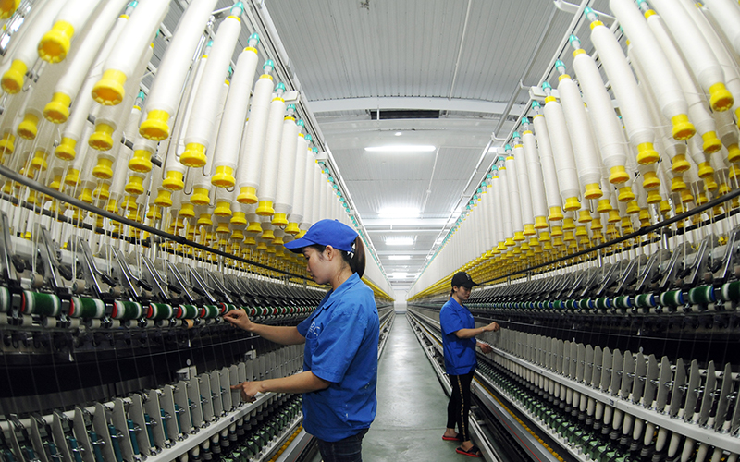
QUAN SÁT HÌNH SAU VÀ CHO BIẾT ĐÂY LÀ HOẠT ĐỘNG GÌ?
HĐ SẢN XUẤT
8

Slide 9
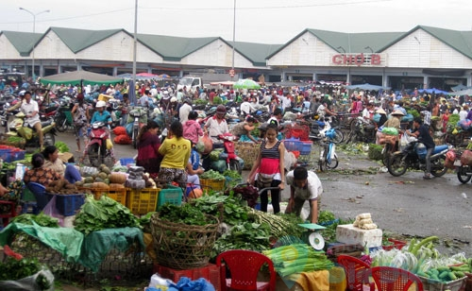
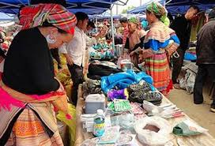
QUAN SÁT HÌNH SAU VÀ CHO BIẾT ĐÂY LÀ HOẠT ĐỘNG GÌ?
HĐ TRAO ĐỔI HÀNG HOÁ
9

Slide 10
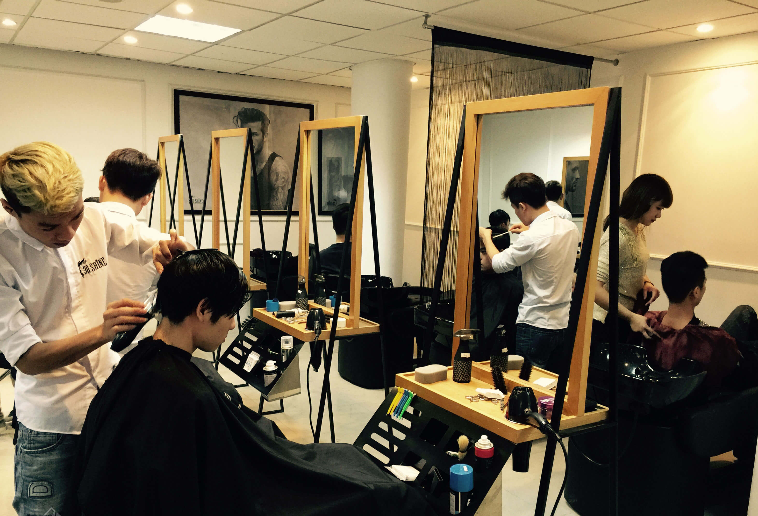
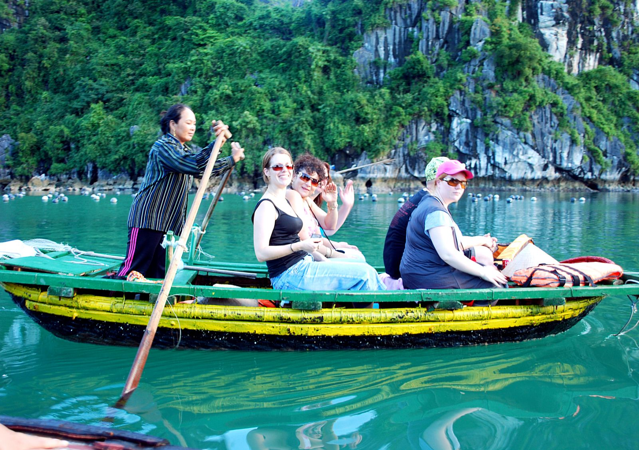
QUAN SÁT HÌNH SAU VÀ CHO BIẾT ĐÂY LÀ HOẠT ĐỘNG GÌ?
DỊCH VỤ
10

Slide 11
I. KHÁI NIỆM KINH DOANH
SẢN XUẤT
HOẠT ĐỘNG
THU LẠI LỢI NHUẬN
DỊCH VỤ
MUA BÁN TRAO ĐỔI
=> KINH DOANH

Slide 12

I. KHÁI NIỆM KINH DOANH
a. KINH DOANH
 Kinh doanh là hoạt động sản xuất, dịch vụ trao đổi hàng hóa nhằm thu lại lợi nhuận.

Slide 13
VÍ DỤ
SẢN XUẤT
DỊCH VỤ
TRAO ĐỔI HH
01. SX BÁNH KẸO
02. SX NƯỚC MẴM
03. SX LÚA GẠO
01. DỊCH VỤ DU LỊCH
02. DỊCH VỤ LÀM ĐẸP
03. DỊCH VỤ CHĂM SÓC KHÁCH HÀNG
01. BÁN TẠP HOÁ
02. BÁN XE MÁY
03. BÁN THỰC PHẨM

Slide 14
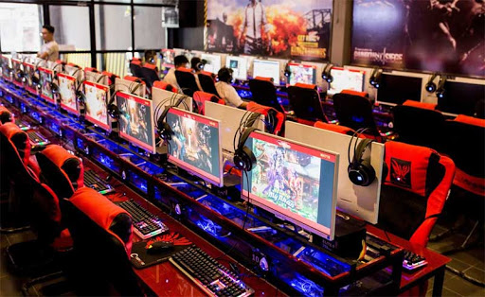
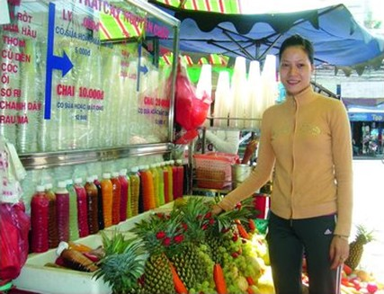
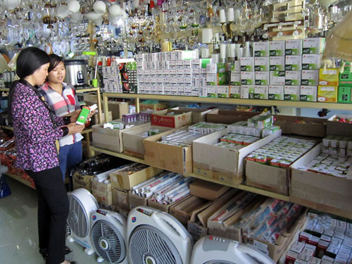
KD INTERNET
KD NƯỚC ÉP TRÁI CÂY
KD DỊCH VỤ DU LỊCH
KD ĐỒ ĐIỆN GIA DỤNG

Slide 15

I. KHÁI NIỆM KINH DOANH
b. QUYỀN TỰ DO KINH DOANH
 Quyền tự do kinh doanh là được lựa chọn:
- Hình thức tổ chức KT
- Ngành nghề
- Quy mô kinh doanh
=> Theo quy định của PL và NN quản lý.

Slide 16

KHI KINH DOANH: NGƯỜI KINH DOANH PHẢI TUÂN THEO QUY ĐỊNH CỦA PL VÀ CHỊU SỰ QUẢN LÝ CỦA NHÀ NƯỚC
01
PHẢI KÊ KHAI ĐÚNG SỐ VỐN
Em hiểu quyền tự do KD theo quy định của PL là gì?
02
KD ĐÚNG NGHỀ, MẶT HÀNG GHI TRONG GIẤY PHÉP
03
KO KD NHỮNG LĨNH VỰC NN CẤM: MA TUÝ, MẠI DÂM, THUỐC NỔ, VŨ KHÍ,…
16

Slide 17
QUY ĐỊNH KINH DOANH
*Cơ sở gây ảnh hưởng môi trường, cơ sở gây ô nhiễm môi trường nghiêm trọng bị áp dụng hình thức xử lý tạm thời đình chỉ hoạt động, buộc di dời, cấm hoạt động.
*Hình thức xử phạt:
a) Cảnh cáo;
b) Phạt tiền.
Mức phạt tiền tối đa đối với một hành
vi vi phạm hành chính trong lĩnh vực
bảo vệ môi trường là 500.000.000 đồng.
(Nghị định 117/2009 NĐ-CP ngày31/12/2009 )

Slide 18
III.
NGHĨA VỤ ĐÓNG THUẾ

Slide 19
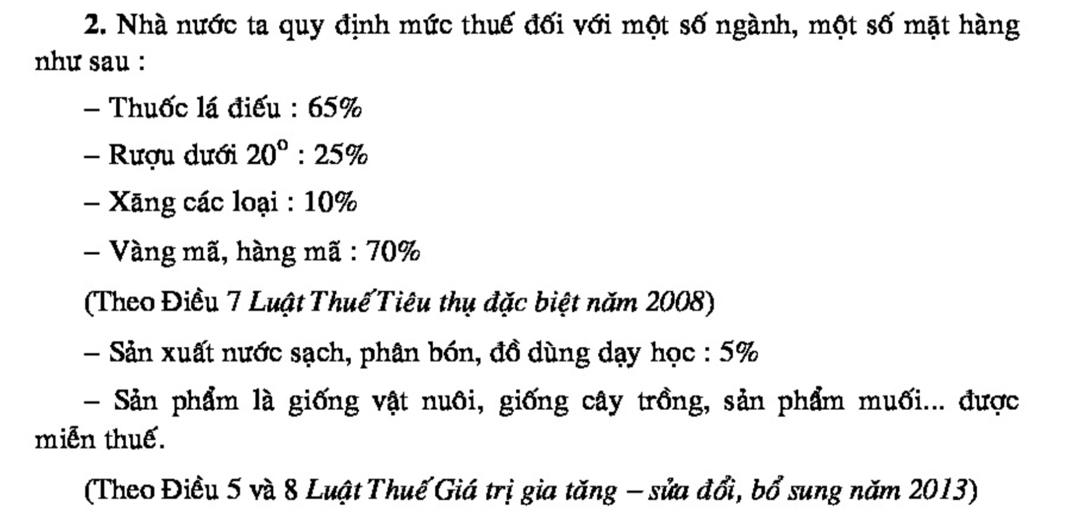

Slide 20
NHÀ NƯỚC PHẢI QUY ĐỊNH CÁC MỨC THUẾ CHÊNH LỆCH NHAU:
01
NHẰM CÂN ĐỐI CUNG VÀ CẦU
VÌ SAO CÁC MỨC THUẾ LẠI CHÊNH LỆCH NHƯ VẬY?
02
HẠN CHẾ KD NHỮNG MẶT HÀNG XA XỈ, KO CẦN THIẾT VỚI Đ.SỐNG NHÂN DÂN
03
CÁC MỨC THUẾ CÁC MẶT HÀNG CHÊNH LỆCH KHÁ CAO (HÀNG XA XỈ)
20

Slide 21
THUẾ
CÔNG DÂN
TỔ CHỨC KINH TẾ
NGÂN SÁCH NHÀ NƯỚC
CHI VÀO NHỮNG VIỆC CHUNG

Slide 22

II. NGHĨA VỤ ĐÓNG THUẾ
a. THUẾ
 Là một phần trong thu nhập mà công dân và tổ chức kinh tế có nghĩa vụ nộp vào ngân sách của nhà nước để chi tiêu cho những công việc chung.

Slide 23
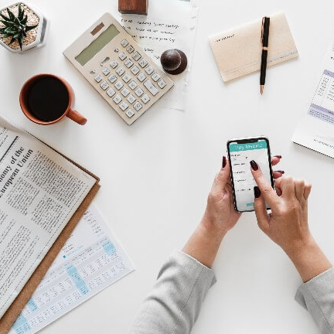

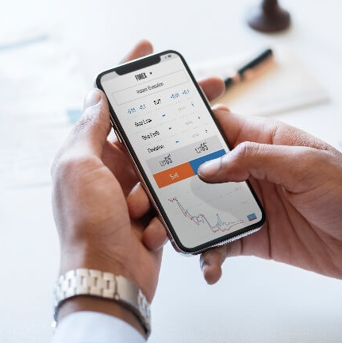
b. VAI TRÒ CỦA THUẾ
II. NGHĨA VỤ ĐÓNG THUẾ
1
2
3
ỔN ĐỊNH
THỊ TRƯỜNG
ĐIỀU CHỈNH CƠ CẤU KINH TẾ, GÓP PHẦN ĐẢM BẢO PHÁT TRIỂN KT THEO ĐỊNH HƯỚNG CỦA NN.
ĐẦU TƯ, PHÁT TRIỂN KT, VH, XH

Slide 24
III.
TRÁCH NHIỆM CỦA CÔNG DÂN

Slide 25

TRÁCH NHIỆM CỦA CÔNG DÂN
1
TN
2
- Sử dụng đúng đắn quyền tự do KD
- Thực hiện đẩy đủ nghĩa vụ đóng thuế

